Slide 1
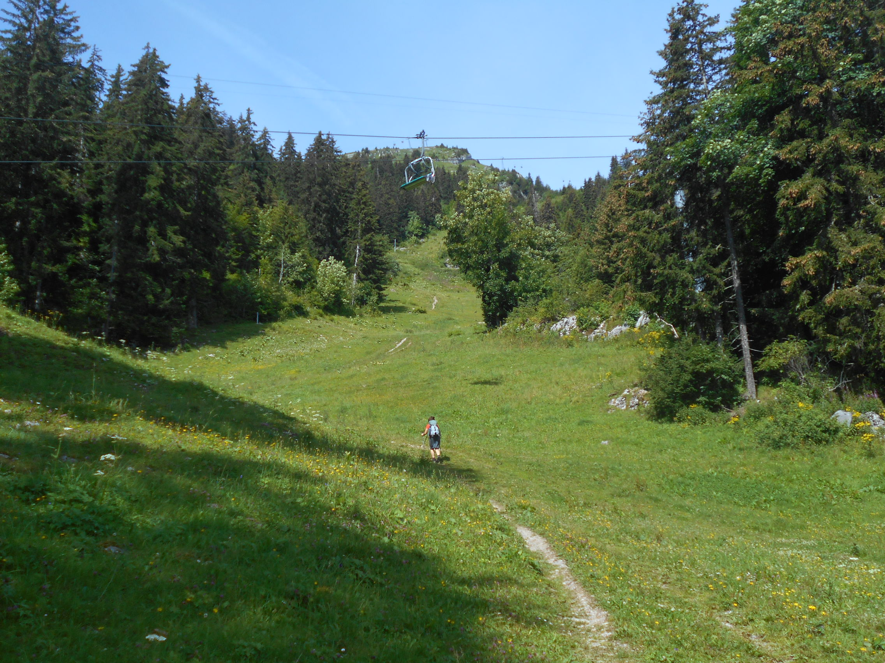
Pod sedačkovou lanovkou (lanovek je tu až moc) stoupáme nad Leysin k dvěma nejhezčím horám v širokém okolí.

Slide 2
Tohle je švýcarská turistická mapa na naší túře. Žluté cesty jsou nejlehčí, červené obtížnější a modrá je náročná. Z červeného bodu jsme vyšli, světlemodrý vyznačuje vrchol. Můžeme porovnávat s našimi Mapy.cz. Které jsou lepší?

Slide 3
Oddechová část trasy.

Slide 4
Délka trasy na Tour d'Aï a zpět 13 km , převýšení 980 metrů. Jak se název hory správně vyslovuje, netuším.

Slide 5
První výhled dne je na zítřejší dvoutisícovku Pic Chaussy, parádní to jehlan.

Slide 6
Na horní hranici lesa si poprvé prohlížíme skalnatá "dvojčata" dominující nad městečkem Leysin.

Slide 7
Pohled na horský masiv Diablerets, který je součástí Bernských Alp. Název znamená ve francouzštině „ďáblův příbytek“.
Alpské panorama na asfaltové cestě vedoucí k chatě ve výšce 1800 metrů.

Slide 8
Sommet des Diablerets (3209 m)
Výstup na tento vrchol vede skrz ledovec a je vhodné, kvůli převýšení, použít lanovku. Čili je nutné mít mačky, cepín a dostatek franků.

Slide 9
Tour de Mayen
Tour d'Aï
Jsme poblíž chaty Mayen, je za zeleným hrbkem vlevo.

Slide 10
Jezero Mayen leží v karu ve výšce 1833 m.

Slide 12
Nacházíme se na modré značce. Kdo chce vystoupit na vrchol, musí zdolat tuto zajištěnou stěnku.

Slide 14
Nad stěnkou je úzký chodník nad srázy - krásné místo.

Slide 15
Výstup je pestrý a krajinově úchvatný.

Slide 16
Tour de Mayen odtud vypadá jako nedobytný skalní hrad.
Z opačné strany je ale přístupný.

Slide 17
Kde není cesta, pomůže žebřík.

Slide 20
Pohodlná rampa je nejhezčím úsekem výstupu.

Slide 21
Krásný je pohled na horu Mayen. Podobně vypadá od západu Tour d'Aï, jenže ji tak neuvidíme, protože jsme na ní.

Slide 22
Letecký podzimní snímek z webu od západu na obě hory.

Slide 24
Z hřebene se naskýtá pohled k západu na horskou skupinu Chablais a Ženevské jezero.
Chaux de Tompey (2015 m)

Slide 25
Chodník znovu pokračuje po rampě, vlevo skála, vpravo travnaté srázy.

Slide 28
Na vrcholu hory nás přivítala kupa kamení a dokonalý kruhový výhled. Za mnou je nejvyšší hora Fribourských Alp.
Vanil Noir (2388 m)
Tour de Mayen

Slide 29
Zde se řeka Rhôna po 231 km toku Švýcarskem vlévá do Ženevského jezera, v Ženevě z jezera vytéká a po dalších 581 km se vlévá do Středozemního moře.

Slide 30
Při svačině k nám přilétla kavka žlutozobá.

Slide 31
Dostala kousíček chleba a rázem je tu celé hejno.

Slide 32
Pohled na SV vyplňují hory Fribourských Alp, jejichž součástí je i hora na níž stojíme. Dole v údolí je přehrada Hongrin.

Slide 33
Na jihu, za hřebeny horské skupiny Les Aiguilles Rouges, je Bílá hora - Mont Blanc. Vzdálenost asi 55 km.

